Slide 1
FPGAにおけるSAS暗号回路の設計と実装
計算機/ソフトウェアシステム研究室
8535017K 岡本 悠

Slide 2
目次
研究概要
研究背景
従来法について
研究の目的と目標
SAS-L2について
実装方法
実装環境と方法について
クライアント側のブロック図
クライアント側の回路構成
今後の予定

Slide 3
研究背景
近年のICはJTAGを起因とし、権限のないユーザがターゲットICのJTAG機構に対してリバースエンジニアリングを行うことでJTAGの機構へのアクセス権限を取得し、攻撃を仕掛けるという脆弱性がある。
このような攻撃を防ぐ方法として、認証機構を用いて正しく認証されたユーザのみに対してアクセスを許可するという方法が挙げられる。

Slide 4
従来法について
従来法の例
DES、AESのようなの共通鍵暗号化回路
ECCのような公開鍵暗号化回路
ハッシュ関数によるC/R認証
PUFによるID認証
認証機構が複雑で回路面積が増加し、コストが増加してしまう問題が発生する。

Slide 5
研究の目的と目標
研究目的
JTAGセキュリティの強化手法の提案
研究目標
IoT機器において極めて小さい処理負荷で暗号鍵の配送が実現できるSAS-L2の認証処理をハードウェア化してFPGAに実装する。

Slide 6
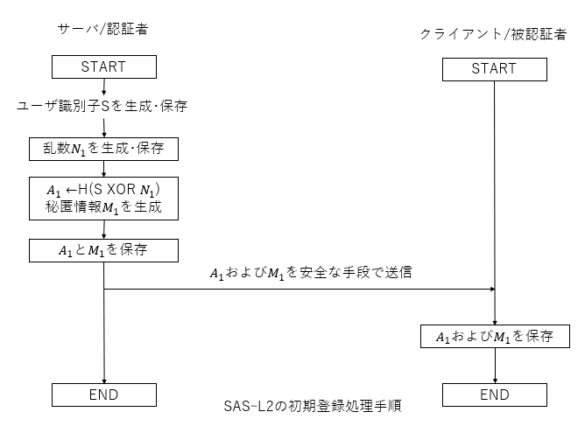
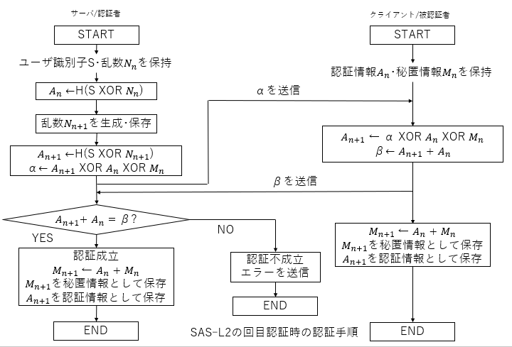
SAS-L2について

Slide 7
実装方法
実装する環境
FPGA開発ボードはTerasic社のDE10-Liteを利用
開発ツールはIntelのQuartus Prime 18.1 Lite Editionを利用
実装の概要
FPGA開発ボード
CPU
FPGA
サーバ(認証)側
の処理
(C言語)
クライアント(被認証)側の処理
(Verilog)

Slide 8
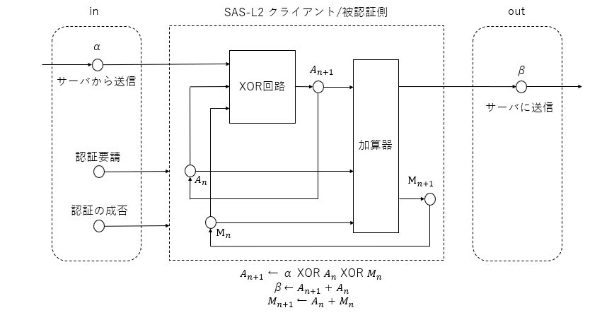
クライアント側のブロック図
入力(α)も出力(β)もbit長は256bitで、データの型はunsigned char型を利用する。

Slide 9
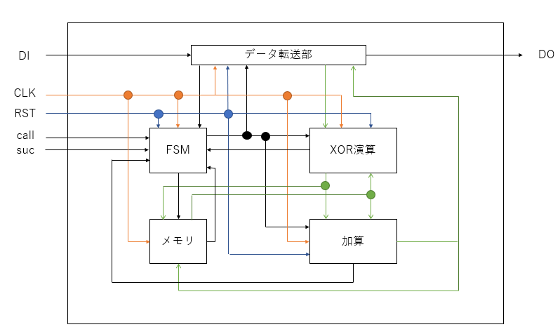
クライアント側の回路全体の構成
信号名 | I/O | 備考
DI | In | データ(α)入力(256bit直列)
DO | Out | データ(β)出力(256bit並列)
CLK | In | システムクロック
RST | In | RST=1:初期化
call | In | 認証要請
suc | In | 認証の成否

Slide 10
今後の予定
現状では各モジュールのハードウェアの設計の途中
Verilogでの実装を進める
サーバ側の処理の実装

